Slide 1
Redis分布式锁介绍及使用
姓名：刘新
日期：2020年4月

Slide 2
目录
问题
分析
解决
分布式锁

Slide 3
01
问题

Slide 4

问题
api库中 product_schoolcourse和product_course_system_level，product_school_group_property表经常有重复数据和死锁异常错误出现，导致学校课程产品数据在课程产品库和设班排课库中数据不一致。因为这种现象不常见一开始没有引起重视，每次碰到异常数据都是人工处理,重新同步学校课程产品数据或者发版sql处理异常数据。随着处理的次数增多，并且有别的系统也受到影响，所以这个问题必须解决掉。
阶段一
数据库死锁
解决步骤
阶段二
MQ多次生产消息
阶段三
MQ重复消费消息

Slide 5
02
分析

Slide 6
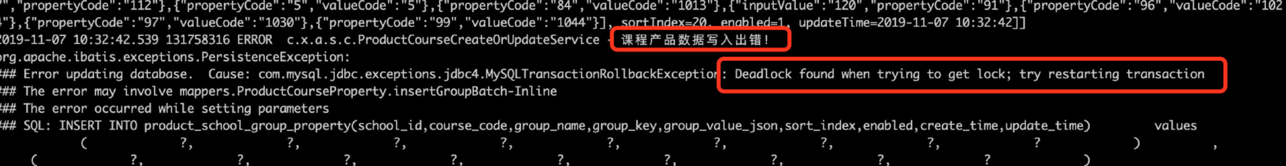
分析
阶段一 数据库死锁
product_school_group_property,product_course_system_level表经常出现数据库死锁问题,导致课程产品版本信息与设班排课不一致,经过对代码的检查和日志分析,发现出现版本信息不一致的课程产品在设班排课消费MQ消费的时候都出现数据库死锁的报错.
问题分析:
经过对代码的分析发现,设班排课在MQ消费课程产品时是先删除后添加，当要删除的数据不存在时，就会有几率出现间隙锁的异常。

Slide 7
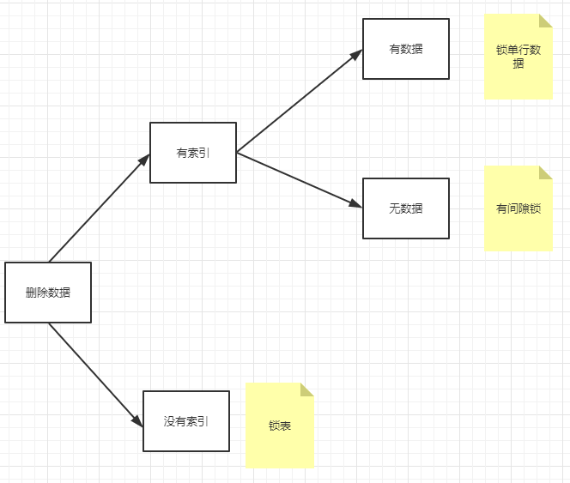
分析
间隙锁是什么
间隙锁是一个在索引记录之间的间隙上的锁。
如何产生
间隙锁的出现主要集中在同一个事务中先delete后 insert的情况下，当我们通过一个参数去删除一条记录的时候， 如果参数在数据库中存在，那么这个时候产生的是普通行锁，锁住这个记录， 然后删除， 然后释放锁。(正常情况)
如果这条记录不存在(非正常情况)，问题就来了， 数据库会扫描索引，发现这个记录不存在， 这个时候的delete语句获取到的就是一个间隙锁，然后数据库会向左扫描扫到第一个比给定参数小的值，向右扫描扫描到第一个比给定参数大的值， 然后以此为界，构建一个区间， 锁住整个区间内的数据， 一个特别容易出现死锁的间隙锁诞生了。
怎么解决
在进行删除的时候,最好先查询数据,如果有就删除,没有就不删除,这样就避免了间隙锁，同时也要根据索引去删除数据，避免锁表。

Slide 8
分析
阶段二 MQ多次生产消息
问题分析:
死锁问题解决了,但是product_schoolcourse和product_course_system_level表还是有重复数据出现，通过观察打印的日志发现，几乎在同一时间课程产品生产了两条消息，全部被设班排课消费，这造成了一种并发的现象。设班排课在处理数据时采用先查询，如果有数据就update没有就insert这种，如果两次请求同时进来,同时查询数据库中没有这条记录，然后就同时把数据insert到库中，这样就出现了重复数据。
问题解决:
张洁老师 在分析代码时发现,课程产品在审核通过后发送了两次MQ消息,修改代码后问题暂时解决.

Slide 9
分析
阶段三 MQ多次消费消息
问题分析:
本以为问题就这样解决了，但是有段时间设班排课机器经常出现连接异常，导致RabbitMQ的连接出现中断,重复消费,又添加重复数据。
详见爱琴老师在confluence上的问题分析1. RabbitMQ重复消费
实际上这个问题就是一个如何保证数据幂等性的问题,网上有很多种解决这个问题的办法,比如:
1. 在消费端有一张消息记录表，在插入消息的时候 可以判断消费是否是重复消息
2. 在insert的那种表中添加唯一主键
3. MVCC ,是多版本并发控制，这种方式就是在数据更新的时候需要去比较所持有的数据版本号，版本号不一致的话，操作会失败，这样每个version 就只有一次执行成功的机会
4. 引入第三方介质,比如放入redis中....
解决方法:
加入redis锁

Slide 10
03
解决

Slide 11
Redis锁
基于redis实现
加锁
最简单的方法是使用setnx命令。“set if not exits”setnx（key，1） 当一个线程执行setnx返回1，说明key原本不存在，该线程成功得到了锁；当一个线程执行setnx返回0，说明key已经存在，该线程抢锁失败。
01
解锁
当得到锁的线程执行完任务，需要释放锁，以便其他线程可以进入。释放锁的最简单方式是执行del指令，伪代码如下：del（key） 释放锁之后，其他线程就可以继续执行setnx命令来获得锁。
02
锁超时
如果一个得到锁的线程在执行任务的过程中挂掉，来不及显式地释放锁，这块资源将会永远被锁住，别的线程再也别想进来。
所以，setnx的key必须设置一个超时时间，以保证即使没有被显式释放，这把锁也要在一定时间后自动释放，避免死锁。setnx不支持超时参数，所以需要额外的指令，伪代码如下：expire（key， 30）
03

Slide 12
Redis锁
基于redis实现

Slide 14
Redis锁
问题一
setnx()方法作用就是SET IF NOT EXIST，expire()方法就是给锁加一个过期时间。乍一看好像和前面的set()方法结果一样，然而由于这是两条Redis命令，不具有原子性，如果程序在执行完setnx()之后突然崩溃，导致锁没有设置过期时间。那么将会发生死锁。所以选择setIfAbsent方法，具有和setNx一样的效果.(如果键不存在则新增,存在则不改变已经有的值。)
问题二
1. 由于客户端自己生成过期时间，所以需要强制要求各环境下所有客户端的时间必须同步。
2. 当锁过期的时候，如果多个客户端同时执行jedis.getAndSet()方法，虽然最终只有一个客户端加锁，但是这个客户端的锁的过期时间可能被其他客户端覆盖。不具备加锁和解锁必须是同一个客户端的特性。
问题三
测试并发只有单个消费者时,没有重复添加数据,但是在多个消费者同时,还是有重复数据产生。

Slide 15
最终结局方法
插入数据前判断表中是否已经存在,只有当记录不存在时才执行插入操作,避免insert重复数据.

Slide 16
04
分布式锁

Slide 17
分布式锁
什么是分布式锁
分布式锁是控制分布式系统或不同系统之间共同访问共享资源的一种锁实现。如果不同的系统或同一个系统的不同主机之间共享了某个资源时，往往通过互斥来防止彼此之间的干扰。实现分布式锁的方式有很多，可以通过各种中间件来进行分布式锁的设计，包括Redis、Zookeeper等，这里我们主要介绍Redis如何实现分布式锁以及在整个过程中出现的问题和优化解决方案。
分布式锁设计目的
可以保证在分布式部署的应用集群中，同一个方法的同一操作只能被一台机器上的一个线程执行。
分布式锁设计要求
首先，为了确保分布式锁可用，我们至少要确保锁的实现同时满足以下四个条件：
1、互斥性：任意时刻，只能有一个客户端获取锁，不能同时有两个客户端获取到锁。
2、安全性：锁只能被持有该锁的客户端删除，不能由其它客户端删除。
3、避免死锁：获取锁的客户端因为某些原因（如down机等）而未能释放锁，其它客户端再也无法获取到该锁。
4、具有容错性：当部分节点（redis节点等）down机时，客户端仍然能够获取锁和释放锁。

Slide 18
分布式锁
基于redis实现
基于数据库
基于zookeeper实现

Slide 19
分布式锁
基于redis实现
Redis官方给出两种思路
第一种：SET key value [EX seconds] [PX milliseconds] [NX|XX]
将字符串值 value 关联到 key ，如果 key 已经持有其他值， SET 就覆写旧值，无视类型。
EX second ：设置键的过期时间为 second 秒。 SET key value EX second 效果等同于 SETEX key second value 。
PX millisecond ：设置键的过期时间为 millisecond 毫秒。 SET key value PX millisecond 效果等同于 PSETEX key millisecond value 。
NX ：只在键不存在时，才对键进行设置操作。 SET key value NX 效果等同于 SETNX key value 。
XX ：只在键已经存在时，才对键进行设置操作。

Slide 20
Redis分布式锁
第二种：SETNX+GETSET
SETNX key value
将 key 的值设为 value ，当且仅当 key 不存在。
若给定的 key 已经存在，则 SETNX 不做任何动作。
SETNX 是『SET if Not eXists』(如果不存在，则 SET)的简写。
GETSET key value
将给定 key 的值设为 value ，并返回 key 的旧值(old value)。
当 key 存在但不是字符串类型时，返回一个错误。
总结：
这两种方式的基本思路都是：客户端在服务器上设置一个key值，如果能够设置成功，则视为加锁成功；删除key，则表示解锁。
不同之处在于，SET方式只需判断能不能设置成功，删除的时候判断是不是自己设置的，万一超时了利用系统自带的生存时间可以自动释放锁。
而SETNX+GETSET方式除了需要判断能不能设置成功，在设置失败的时候还要进一步判断其值是否有效，是否超时由客户端自己判断

Slide 21
Redis分布式锁
Lua脚本
是什么
Lua 是一种轻量小巧的脚本语言，用标准C语言编写并以源代码形式开放， 其设计目的是为了嵌入应用程序中，从而为应用程序提供灵活的扩展和定制功能。
能做什么
游戏开发
独立应用脚本
Web 应用脚本
扩展和数据库插件如：MySQL Proxy 和 MySQL WorkBench
安全系统，如入侵检测系统
有哪些好处
1.减少网络开销：本来N次网络请求的操作，可以用一个请求完成，原先N次请求的逻辑放在redis服务器上完成。使用脚本，减少了网络往返时延。
2.原子操作：Redis会将整个脚本作为一个整体执行，中间不会被其他命令插入。
3.复用：客户端发送的脚本会永久存储在Redis中，意味着其他客户端可以复用这一脚本而不需要使用代码完成同样的逻辑

Slide 22
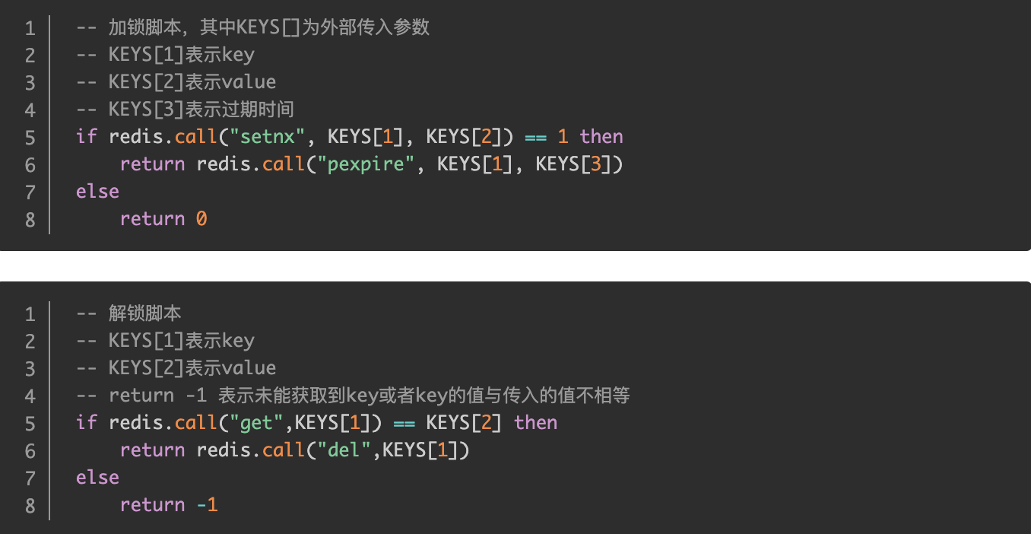
Redis分布式锁
使用Lua脚本实现分布式锁

Slide 23
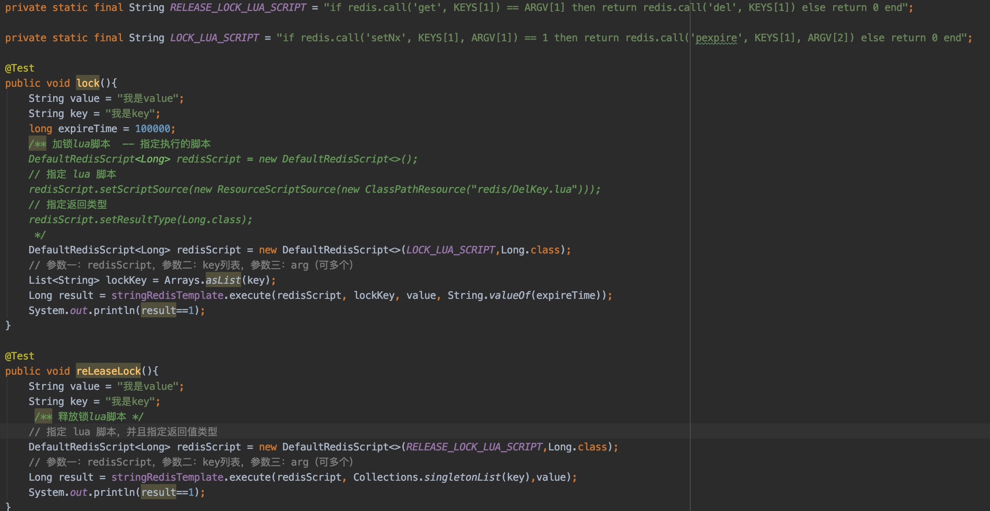
Redis分布式锁

Slide 24

Redis分布式锁
缺点
上面我们说的是redis，是单点的情况。如果是在redis sentinel集群中情况就有所不同了。在redis sentinel集群中，我们具有多台redis，他们之间有着主从的关系，例如一主多从。我们的set命令对应的数据写到主库，然后同步到从库。当我们申请一个锁的时候，对应就是一条命令 setnx mykey myvalue ，在redis sentinel集群中，这条命令先是落到了主库。假设这时主库down了，而这条数据还没来得及同步到从库，sentinel将从库中的一台选举为主库了。这时，我们的新主库中并没有mykey这条数据，若此时另外一个client执行 setnx mykey hisvalue , 也会成功，即也能得到锁。这就意味着，此时有两个client获得了锁。这不是我们希望看到的，虽然这个情况发生的记录很小，只会在主从failover的时候才会发生，大多数情况下、大多数系统都可以容忍，但是不是所有的系统都能容忍这种瑕疵。

Slide 25
Redis分布式锁
redlock算法
什么是Redlock
Redis 官方站这篇文章提出了一种权威的基于 Redis 实现分布式锁的方式名叫 Redlock，此种方式比原先的单节点的方法更安全。
特性
安全特性：互斥访问，即永远只有一个 client 能拿到锁
避免死锁：最终 client 都可能拿到锁，不会出现死锁的情况，即使原本锁住某资源的 client crash 了或者出现了网络分区
容错性：只要大部分 Redis 节点存活就可以正常提供服务
算法机制
使用redlock算法，需要多个redis实例，加锁的时候，它会想多半节点发送 setex mykey myvalue 命令，只要过半节点成功了，那么就算加锁成功了。释放锁的时候需要想所有节点发送del命令。这是一种基于【大多数都同意】的一种机制。

Slide 26
Redis分布式锁
分布式锁 - Redisson

Slide 27
分布式锁
基于数据库
采用乐观锁增加版本号,根据版本号来判断更新之前有没有其他线程更新过，如果被更新过，就会获取失败。
先获取锁的信息
select id, method_name, state,version from method_lock where state=1 and method_name='methodName';
占有锁
update t_resoure set state=2, version=2, update_time=now() where method_name='methodName' and state=1 and version=2;
缺点：
1、这把锁强依赖数据库的可用性，数据库是一个单点，一旦数据库挂掉，会导致业务系统不可用。
2、这把锁没有失效时间，一旦解锁操作失败，就会导致锁记录一直在数据库中，其他线程无法再获得到锁。
3、这把锁只能是非阻塞的，因为数据的insert操作，一旦插入失败就会直接报错。没有获得锁的线程并不会进入排队队列，要想再次获得锁就要再次触发获得锁操作。
4、这把锁是非重入的，同一个线程在没有释放锁之前无法再次获得该锁。因为数据中数据已经存在了

Slide 28
Redis分布式锁
基于zookeeper实现
官方文档上这么解释zookeeper，它是一个分布式服务框架，是Apache Hadoop 的一个子项目，它主要是用来解决分布式应用中经常遇到的一些数据管理问题，如：统一命名服务、状态同步服务、集群管理、分布式应用配置项的管理等。上面的解释有点抽象，简单来说zookeeper=文件系统+监听通知机制。Zookeeper的数据存储结构就像一棵树，这棵树由节点组成，这种节点叫做Znode。
01
持久节点 （PERSISTENT）
默认的节点类型。创建节点的客户端与zookeeper断开连接后，该节点依旧存在 。
02
持久节点顺序节点（PERSISTENT_SEQUENTIAL）
所谓顺序节点，就是在创建节点时，Zookeeper根据创建的时间顺序给该节点名称进行编号
03
临时节点（EPHEMERAL）
和持久节点相反，当创建节点的客户端与zookeeper断开连接后，临时节点会被删除
04
临时顺序节点（EPHEMERAL_SEQUENTIAL）
在创建节点时，Zookeeper根据创建的时间顺序给该节点名称进行编号；当创建节点的客户端与zookeeper断开连接后，临时节点会被删除

Slide 29
Redis分布式锁
基于zookeeper实现 -获取锁
Zookeeper分布式锁恰恰应用了临时顺序节点。具体如何实现呢？让我们来看一看详细步骤：
首先，在Zookeeper当中创建一个持久节点ParentLock。当第一个客户端想要获得锁时，需要在ParentLock这个节点下面创建一个临时顺序节点 Lock1。
之后，Client1查找ParentLock下面所有的临时顺序节点并排序，判断自己所创建的节点Lock1是不是顺序最靠前的一个。如果是第一个节点，则成功获得锁。
这时候，如果再有一个客户端 Client2 前来获取锁，则在ParentLock下载再创建一个临时顺序节点Lock2。
Client2查找ParentLock下面所有的临时顺序节点并排序，判断自己所创建的节点Lock2是不是顺序最靠前的一个，结果发现节点Lock2并不是最小的。
于是，Client2向排序仅比它靠前的节点Lock1注册Watcher，用于监听Lock1节点是否存在。这意味着Client2抢锁失败，进入了等待状态。
这时候，如果又有一个客户端Client3前来获取锁，则在ParentLock下载再创建一个临时顺序节点Lock3。 Client3查找ParentLock下面所有的临时顺序节点并排序，判断自己所创建的节点Lock3是不是顺序最靠前的一个，结果同样发现节点Lock3并不是最小的。
于是，Client3向排序仅比它靠前的节点Lock2注册Watcher，用于监听Lock2节点是否存在。这意味着Client3同样抢锁失败，进入了等待状态
这样一来，Client1得到了锁，Client2监听了Lock1，Client3监听了Lock2。这恰恰形成了一个等待队列，很像是Java当中ReentrantLock所依赖的

Slide 30
Redis分布式锁
基于zookeeper实现 –释放锁
1.任务完成，客户端显示释放
当任务完成时，Client1会显示调用删除节点Lock1的指令。
2.任务执行过程中，客户端崩溃
获得锁的Client1在任务执行过程中，如果Duang的一声崩溃，则会断开与Zookeeper服务端的链接。根据临时节点的特性，相关联的节点Lock1会随之自动删除。
由于Client2一直监听着Lock1的存在状态，当Lock1节点被删除，Client2会立刻收到通知。这时候Client2会再次查询ParentLock下面的所有节点，确认自己创建的节点Lock2是不是目前最小的节点。如果是最小，则Client2顺理成章获得了锁。
同理，如果Client2也因为任务完成或者节点崩溃而删除了节点Lock2，那么Client3就会接到通知。
最终，Client3成功得到了锁。
缺点
性能上可能并没有缓存服务那么高。因为每次在创建锁和释放锁的过程中，都要动态创建、销毁瞬时节点来实现锁功能。ZK中创建和删除节点只能通过Leader服务器来执行，然后将数据同不到所有的Follower机器上。

Slide 31
下面的表格总结了Zookeeper和Redis分布式锁的优缺点：

Slide 32
感谢聆听
刘新

